Slide 1

Chasníci
Filip Růžička, David Severa, Ondřej Stejskal, Lukáš Láník, Tomáš Kolda

Slide 2

Zadání projektu
Logos polytechnikos

Slide 3
Komunikační prvky
Slack
FB konference
GitHub

Slide 4
Product Owner
Řešení požadavků teamu na zadání
Komunikace se zákazníkem
Administrativní práce

Slide 5
Platforma projektu
Webová applikace
PHP Slimframework
Bootstrap
Doctrine
jquery, ajax, sql, atd.,
Školní server
Doména ?

Slide 6
Developers
Řešení tasků
Administrace ScrumDesk
Programování, design

Slide 7
Agilní práce
Tasky
Konzultace
Řešení problémů
Vzájemná výpomoc
4x Sprint
2x Release (1. Release 15.11.)

Slide 8
Scrum Master
Přidělování úkolů
Kontrola tasků
Revize a testing

Slide 9
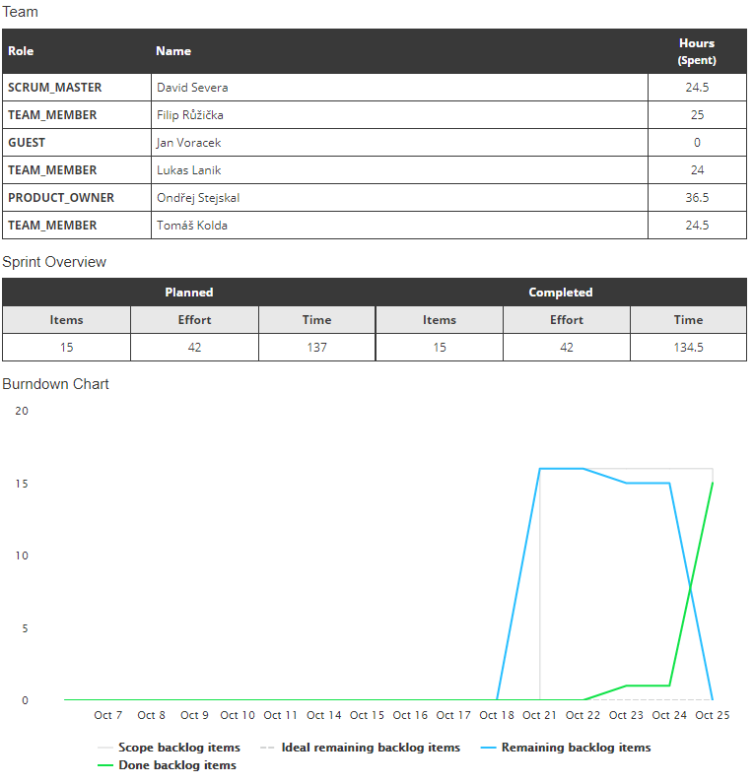
Sprint 1 Report

Slide 10
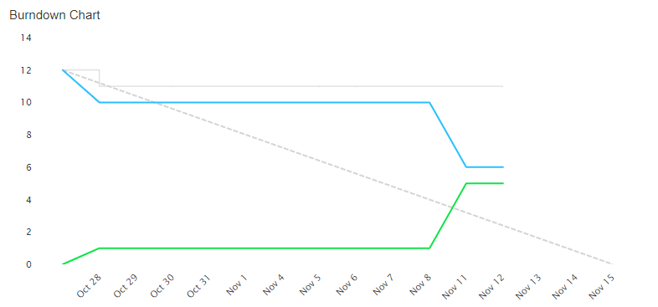
Sprint 2 Report

Slide 11
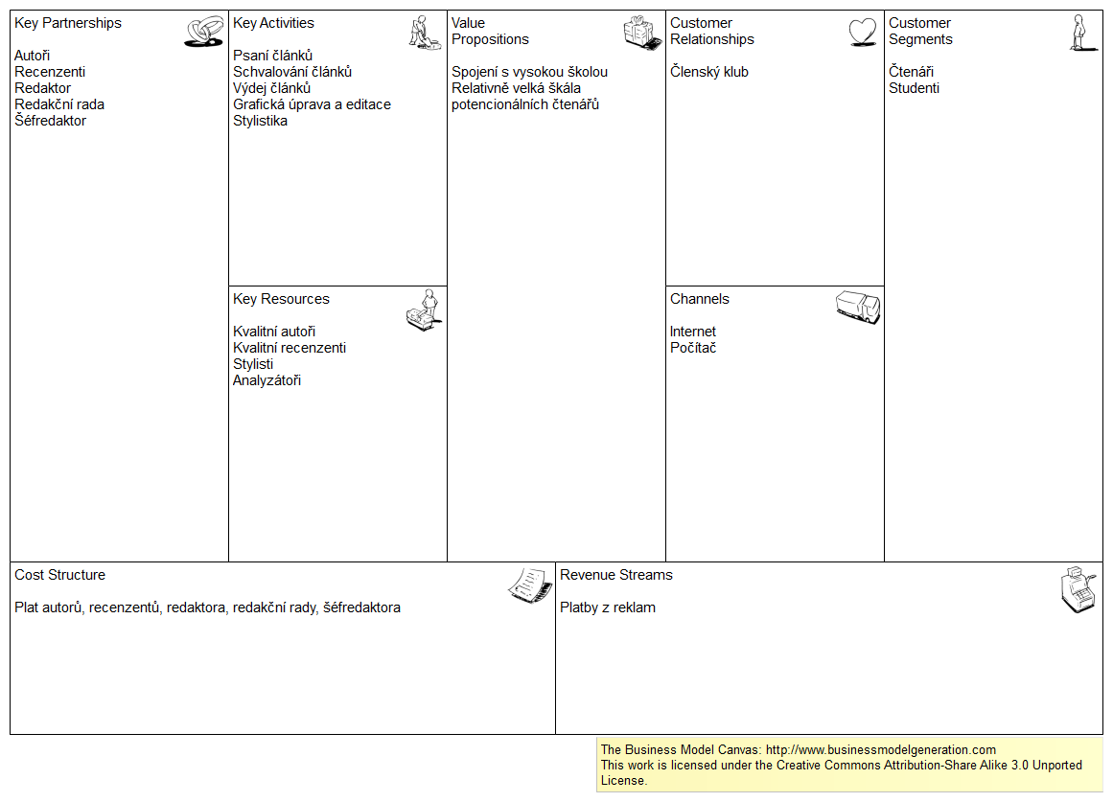
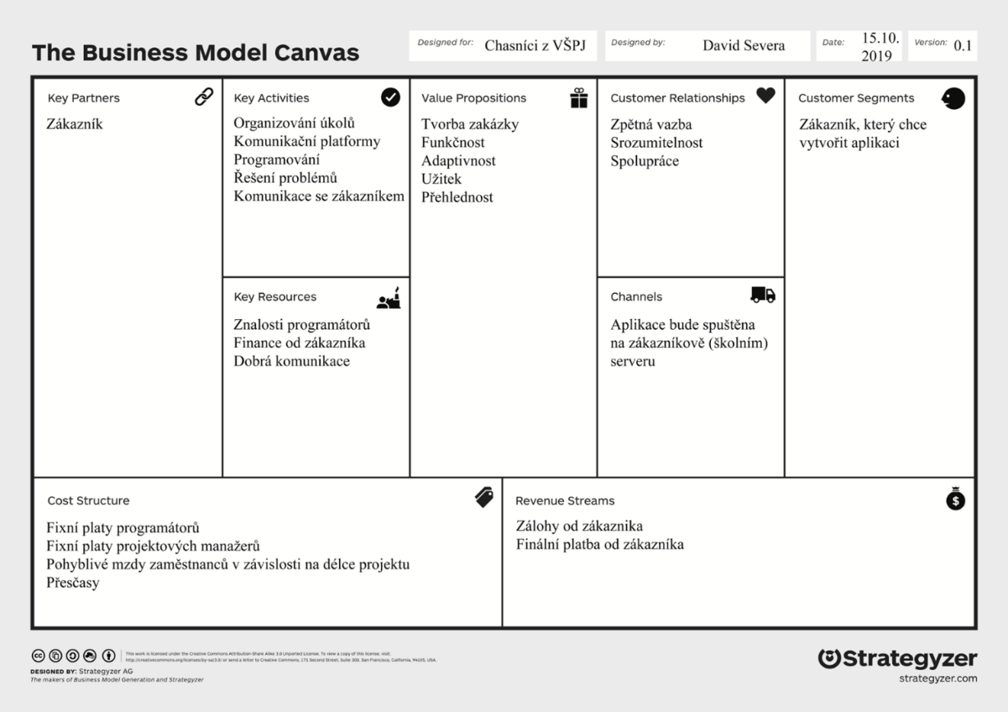
Business Model

Slide 12
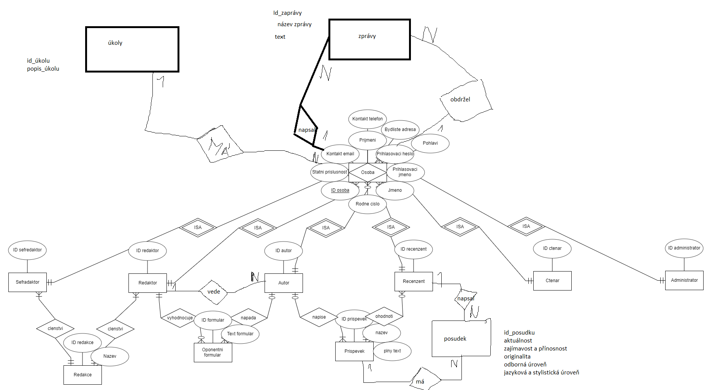
Databáze

Slide 13
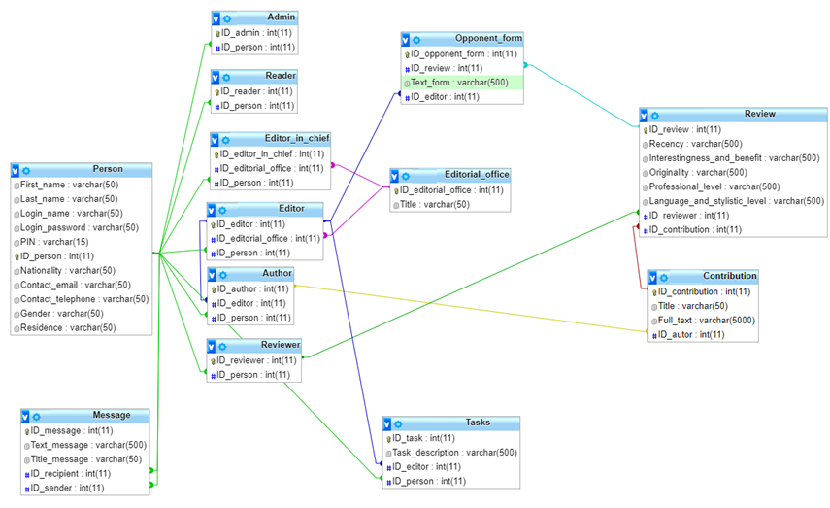
Databáze

Slide 14
Děkujeme za pozornost

Slide 15
Odkazy
https://195.113.207.163/~ruzick34/rsp_ver2/
https://alpha.kei.vspj.cz/VSPJphpMyAdmin

